Slide 1
密钥管理

Slide 2
密钥管理的必要性
密钥(Key) ：控制或参与数据安全变换的可变参数。
（1）所有数据安全技术的安全性都依赖于密钥的安全性
（2）密钥的安全性体现在以下方面：
A. 密钥本身的安全性，不易被猜中
B. 密钥被安全地保管，不易被盗取
C. 密钥被安全地使用，不易被破解
（3）密钥有多种形式和不同用途，每种密钥的安全性需求是不同的

Slide 3
密钥的生存期
（1）密钥不能无限期使用，必须有一个期限，即密钥生存期。
（2）密钥的生存期：密钥从产生到销毁的生存时间
密钥的授权使用期。
（3）原因：
拥有大量密文有助于密码分析 ，一个密钥使用得太多了， 会给攻击者增大收集密文的机会。
若一个特定密钥Key受到危及或基于该key的加密/解密过程被分析，则限定该Key的使用期限就能限制Key被破解危险的发生。

Slide 4
密钥管理
（1）密钥管理 key management)：对生存期间的密钥进行管理
– 指在一种安全策略指导下，密钥的产生、存储、分配、删除、归档及应用 。
– 处理密钥自产生到最终销毁的整个过程中的有关问题，包括系统的初始化、密钥的产生、存储 、备份/恢复、装入、 分配 、保护、 更新、 泄露 、撤销和销毁等内容。其中分配和存储是最棘手的问题，确保密钥的安全性不被威胁。
（2）实现目的
维持系统中各实体之间的密钥关系，以抗击各种可能的威胁：
密钥的泄露
秘密密钥或公开密钥的身份的真实性丧失
经未授权使用
密钥管理=密钥管理技术+密钥管理制度

Slide 5
密钥管理核心内容
密钥生成管理
密钥存储管理
密钥建立管理
密钥使用管理
密钥备份/恢复管理
密钥更新管理
密钥撤销/存档/销毁

Slide 6
密钥生成技术
好的密钥：应当具有良好的随机性和密码特性，避免弱密钥的出现
弱密钥：容易被猜中的密钥、影响加密安全的密钥
个人信息，如姓名、出身年月日、电话。
男（女）朋友或家庭成员的信息。
常见英文单词，如“love”。
具体加密算法所特有的弱密钥。
如DES算法存在的弱密钥
密钥长度与破解时间(对称密钥体制)
密钥长度（位）
40 | 56 | 64 | 80 | 112 | 128
0.2秒 | 3.5小时 | 37天 | 700年 | 1013年 | 1018年

Slide 7
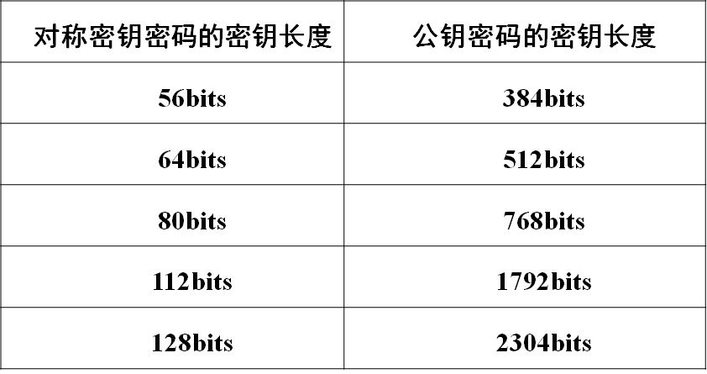
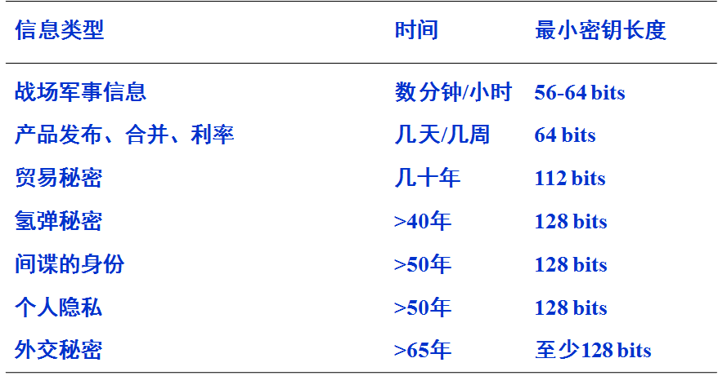
密钥生成技术
保密强度(承受攻击强度)相当的对称密加密码与公开密钥长度

Slide 8
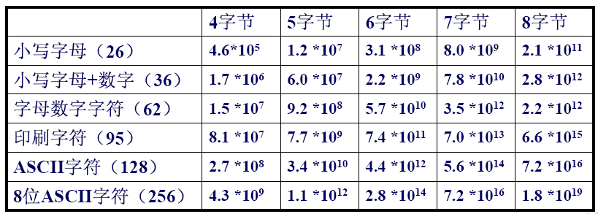
弱密钥易受字典攻击 使密钥空间减小
密钥生成技术
攻击者并不是简单穷举，二是利用可能的组合尝试密钥，例如英文单词、名字等(Daniel Klein使用此法可破译40%的计算机口令)。方法如下：
用户的姓名、首字母、帐户名等个人信息
从各种数据库得到的单词
数据库单词的置换
数据库单词的大写置换
对外国人从外国文字试起
尝试词组

Slide 9
密钥生成技术
密钥产生
（1）必须在安全环境中产生密钥以防止对密钥的非授权访问
（2）两种产生模式
有边界产生:由中心(分中心)集中生产,也称有边界生产
无边界产生:由个人分散生产，也称无边界生产
（3）产生形式
手工产生
自动产生
密钥自动产生方法
（1）随机数、伪随机数、准随机数
（2）基于DES的OFB(输出反馈)产生方法
（3）基于ANSI X9.17的产生方法

Slide 10
密钥建立技术
密钥建立一般包含协商与分配
按建立方式可分为：
（1）密钥协商协议:系统两个或者多个成员在公开信道上联合建立秘密密钥。
（2）密钥分配协议:系统内一个成员选择密钥,然后将其安全传给其他成员。
按密码类别分为：
（1）对称密钥的分配技术
（2）公开密钥的分配技术

Slide 11
密钥建立技术
对称密钥建立技术
（1）协商方案
D-H协议
（2）分配方案
基于对称密码体制的对称密钥分配
基于公钥密码体制的对称密钥分配
（3）BB84：量子密钥分配协议

Slide 12
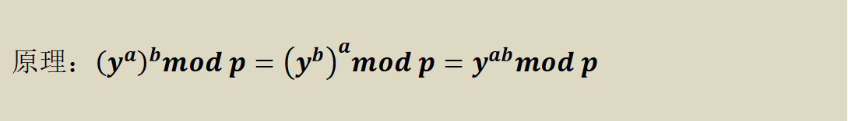
基于协商的对称密钥建立：Diffie---Hellman 协议
协议过程
① A选取一个大的随机数a (1<a<n)，将a保密，计算
X = gª mod n
并将X发送给B
② B选取一个大的随机数b(1<b<n)，并将b保密，计算
Y = g^{b} mod n
并将Y发送给A
③ A计算 k_{a}=Yª mod n
④ B计算 k_{b}=X^{b} mod n
其中n和g (1<g<n)是两个比较大的素数。其不用保密
显然K_{a}=K_{b}(安全性基于离散对数问题的难解性)
$$原理：{\left(y^{a}\right)}^{b}mod p={\left(y^{b}\right)}^{a}mod p=y^{ab}mod p$$

Slide 13
对称密钥分配方法
① 通信方+物理方法：密钥由A选取并通过物理手段发送给B或协商产生；
② 通信方+保密信道：若A、B事先已有一密钥，则其中一方选取新密钥后，用已有的密钥加密新密钥并发送给另一方；
③ 第三方+物理方法：密钥由第三方选取并通过物理手段发送给A和B；
④ 第三方+保密信道：KDC模式，若A、B与第三方C分别有一保密信道，则C为A、B选取密钥后，分别在两个保密信道上发送给A、B。

Slide 14
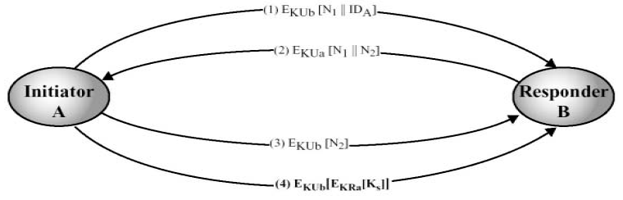
通信方+保密信道：基于公钥的密钥协商协议
(1) E_{kbo}[N1||ID_{A}]
(2) E_{kao}[N1||N2]
(3) E_{kbo}[N2]
(4) E_{kbo}[E_{kap}[Ks]]
A的公钥：E_{kao}
A的私钥：E_{kap}
B的公钥：E_{kbo}
B的私钥：E_{kbp}

Slide 15
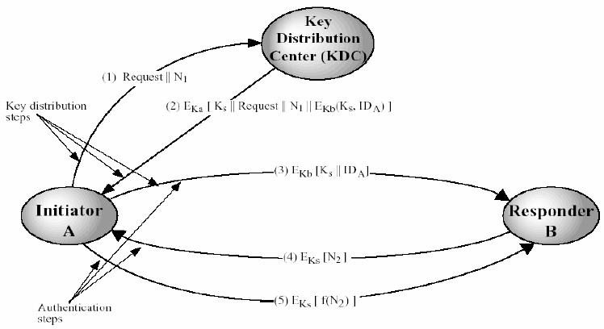
第三方+保密信道：基于KDC的对称密钥分配协议
通过KDC分配A和B之间的会话密钥(对称加密)

Slide 16
基于第三方KDC的对称密钥分配协议
① A向KDC发请求,要求得到一个用来保护他与B间会话的会话密钥ks
这个报文包括A和B的标志以及一个对于这次交互而言的唯一的标识符N₁，称此标志符为现时（nonce），即
A->KDC：[Request，N₁] (N₁具有抵抗重放攻击的作用)
② KDC用一个经过K_{a}加密的报文作为响应
这个报文包含给A的两项内容：
用于会话的一次性会话密钥K_{s}及原来的请求报文(包括现时,以便使得A能够将这个响应与相应的请求进行匹配)；
还包括给B的两项内容：
用于会话的一次性会话密钥K_{s}及A的标志符ID_{A}。后两项内容是用K_{b}（KDC与B共享的主密钥）进行加密的，他们被发送到B来建立连接并证明A的身份。
KDC->A：E_{ka} [Ks，Request，N₁，E_{kb}[Ks，IDa]]

Slide 17
基于第三方KDC的对称密钥分配协议
③ A把KDC发来的消息转发给B
A把会话密钥存放K_{s}起来用于后续会话，并将KDC发送给B的信息即E_{kb}[K_{s}，ID_{A}]转发给B。
因为这个信息是用K_{b}加密的，它能防止窃听攻击。
B现在知道了会话密钥（K_{s}），知道了通信的另一方是A（从ID_{A}得知），并且知道了信息是从KDC发出的（因为它是用E_{Kb}加密的）
④ B使用会话密钥Ks发送一个现时N₂的密文给A
B->A：E_{ks}[N2]
⑤ A也使用K_{s}响应一个f(N₂)
其中f是一个对N₂进行某种变换的函数（如N₂+1）。即
A->B：E_{ks}[f(N₂)]
④、 ⑤可使B相信第③步收到的消息不是一个重放消息，属于鉴别功能

Slide 18
公开密钥分配方法
公钥密码体制的密钥分配要求与对称密码体制的密钥分配要求有着本质的差别：
当分配一个公钥时，不需要机密性。
然而，公钥的完整性是必需的
完整性是指：某个公钥确实是某个人的。
因为：公钥是公开的，易被非法使用
公钥发布
公开发布
公用目录表。
公钥管理机构
公钥证书（由证书管理机构颁发）

Slide 19
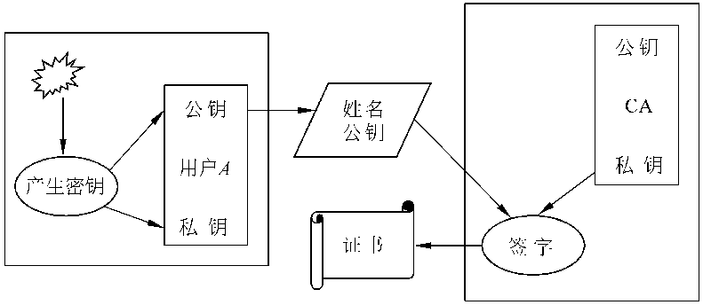
公钥证书
用户通过公钥证书相互交换自己的公钥而无需和公钥管理机构联系。
公钥证书由证书管理机构CA(Certificate Authority)为用户建立，其中的数据项包括与该用户的秘密钥相匹配的公开钥及用户的身份和时间戳等，所有的数据项经CA用CA的私密密钥签字后就形成证书。
证书的形式为Ca=E_{SK-ca}[T,ID_{a},PK_{a}]
其中ID_{a}是用户A的身份标识， PK_{a}是A的公钥
T是当前时间戳，SK_{-ca}是CA的私钥

Slide 20
公钥证书
公钥证书的产生过程
1.生成密钥对：证书持有人首先需要在自己的计算机上生成一对密钥，包括公钥和私钥。私钥只能被持有人访问和使用，而公钥则是公开的。
2.向CA申请证书：使用这对密钥，证书持有人向CA提交证书申请。在申请中，持有人必须提供各种信息，包括名称、地址、电子邮件等，以及公钥本身。
3.CA验证身份：CA会对证书申请进行身份验证，通常会要求持有人提供各种身份证明文件，以确保证书的合法性和准确性。一旦身份得到验证，CA将颁发一张数字证书，并将证书中的公钥与持有人的身份信息进行绑定。
4.数字签名：CA使用其私钥对证书进行数字签名，以保证证书的真实性和完整性。数字签名是一种用于验证数据是否被篡改的技术，只有拥有相应私钥的机构才能进行签名。
5.发布证书：CA将颁发的证书发布到其公共证书数据库中，以便其他人可以验证证书的真实性和完整性。其他人可以使用CA的公钥对证书进行验证，以确保证书是由合法机构签发的，并且没有被篡改。
一旦公钥证书颁发完成，持有人就可以将其公钥分发给需要通信的其他人或组织，以确保安全通信。通过公钥证书，其他人可以验证证书所有者的身份，并使用公钥来加密消息。

Slide 21
BB84量子密钥分发协议
量子隐态传输（纠缠原理）
量子通信方式
量子密钥分配（叠加原理）

Slide 22
量子通信
（1）经典粒子：状态是确定的
在某个时刻只能处于确定的物理状态上
（2）量子粒子：状态是叠加的、纠缠的
叠加：量子态的叠加原理，
粒子的量子态可同时处于各种可能的物理状态(叠加态dirac)
纠缠：粒子的量子纠缠(EPR)。指两个或多个量子系统之间存在非定域、非经典的强关联
两经典粒子分离后就不关联，而处于纠缠态的量子粒子不论空间分离多开仍然存在量子关联，对其中一个粒子施行作用必然会影响另一个粒子的状态
量子通信是指利用量子纠缠效应进行信息传递的一种新型的通讯方式。
具有高效率和绝对安全等特点，是目前量子物理和信息科学的研究热点

Slide 23
量子信息与经典信息的根本区别
二进制0或1组成的数字串，其信息单元称为“比特”，为0或者1。
用量子的语言可描述为态 和 。
经典粒子只能处在 或 之中的一个态上。
经典信息
微观粒子允许同时处在 和 两个态上，这是其波粒二象性的结果。
量子信息

Slide 24
量子纠缠：量子隐态传输
现在有两个光量子，A光量子可以有两种状态，一个极化方向向上，一个极化方向向下。同样B光量子也有向上和向下的极化方向。
如果A光量子和B光量子按照如下规则构成量子态：A的向上乘上B的向下，减掉（加上）A的向下，乘上B的向上，除以根号2，则这个状态就形成纠缠态。
纠缠态
处于上述纠缠态的A光子和B光子的状态无法确定。
但对A进行测量，可以获得A的量子态；同时，也可以推断出B的状态，无论A和B相距多远。

Slide 25
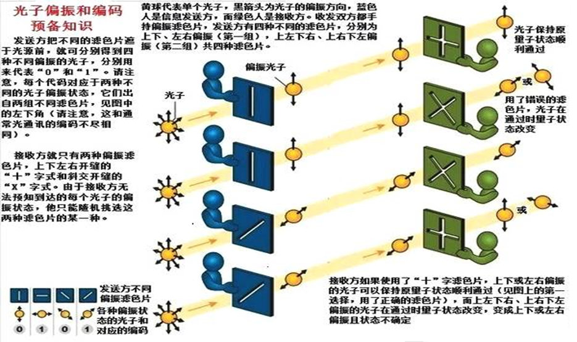
BB84量子密钥分发协议

Slide 26
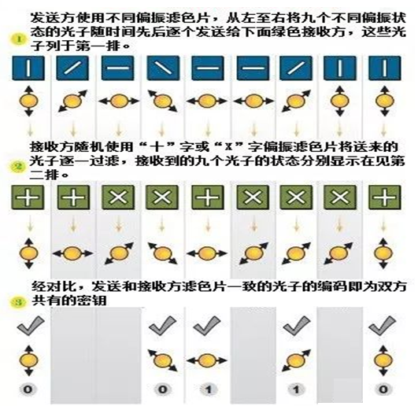
BB84量子密钥分发协议
1
发送方Alice的加密基
2
接收方Bob的测量基
测量基通过公开信道发回给Alice
Alice把比对结果告诉Bob
3
选择基相同的作为密钥
实际上，需要判断有无被第三方Eve窃听，如果被窃听，重新协商
窃听者能够被发现，理论证明了的密钥分发协议

Slide 27
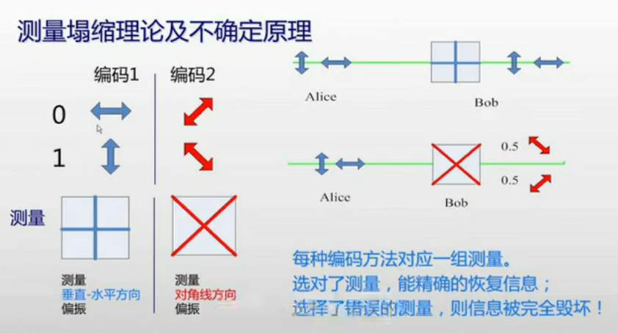
BB84量子密钥分发协议

Slide 28
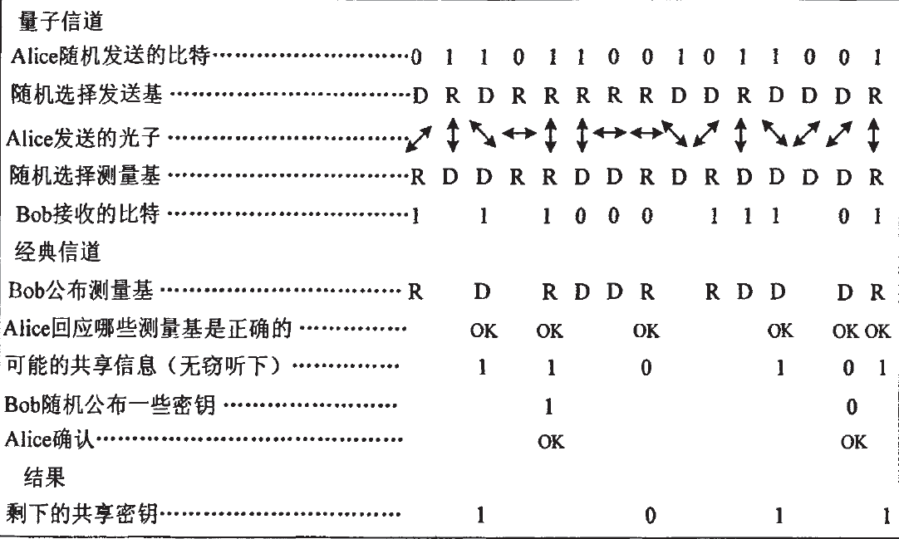
BB84量子密钥分发协议
如何能发现窃听？（如果将D生成qbit给R进行测量，测量结果不可预测，如果发送基和测量基相同，那么发出的比特应当和收到的比特一致，如果不一致则可能有窃听）
窃听会改变光量子形态，增大接收方错误率
通过计算接收方的错误率就能发现有无窃听

Slide 29
密钥存储技术
（1）整体保存：一个密钥作为一个整体被保存在某个地方
人脑记忆
加密保存
借助智能卡来保存 USB Key
（2）分散保存：一个密钥被分成若干部分保存在不同地方
(t,n)门限的密钥存储技术：设t和n为正整数，t≤n。一个(t,n)门限方案就是将密钥k分为n个影子密钥的一种方法，使得在知道其中t个影子密钥时可以恢复密钥k，但知道的影子密钥个数小于t时得不到密钥的任何信息

Slide 30
Shamir(t,n)门限方案
共享分配过程
（1）分配中心随机选择一个保密的t-1次多项式h(x):（a₀是秘密信息）
（2）分配中心在 中选择n个非零的、互不相同的元素，
计算:
（3） 将 分配给n个用户，其中 是公开的， 是保密的（即影子密钥），由n个不同的用户保管。
在该方案中, x_{i} 的值可以公开, a₁，a₂，…，a_{t-1}和影子密钥y_{i}必须保密。

Slide 31
Shamir门限方案
恢复过程
重构密钥K时，就是要恢复t-1次多项式，至少需要t个点 ，少于t个点，就无法确定多项式h(x)。
影子密钥与秘密参数a₁, a₂,… a_{t-1}的关系为
从而可解出未知量 k，a₁, a₂,… a_{t-1}为。恢复出密钥k来（k就是前面的a₀)
实际上，直接求下式h(0)，就能恢复k=h(0)【拉格朗日内插值法】

